Slide 1
Регистрация на сайте ГТО
Правила регистрации на сайте gto.ru

Slide 2
Регистрация на сайте www.gto.ru
Нажимаем кнопочку стать участником движения и
переходим на следующую страницу

Slide 3
Регистрация: пункт № 1
Заполняем поля регистрации:
-почтовый электронный адрес,
-придумываем пароль
-прописываем проверочные буквы
-нажимаем кнопку ОТПРАВИТЬ КОД ДЛЯ АКТИВАЦИИ АККАУНТА НА ПОЧТУ.

Slide 4
Находим код активации на почте в письме.
Копируем код активации

Slide 5
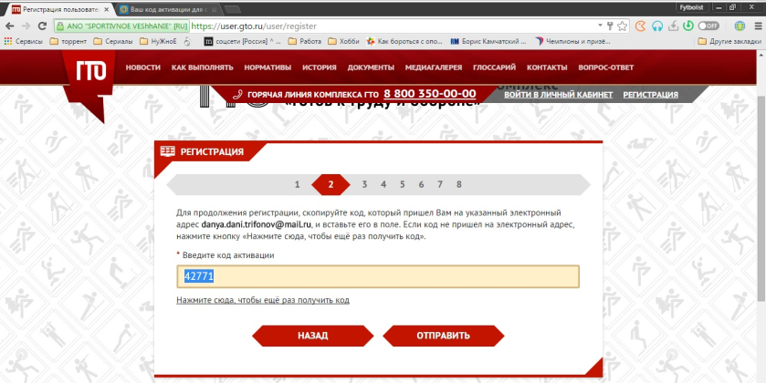
Регистрация: пункт № 2
Вставляем код активации и нажимаем
кнопку ОТПРАВИТЬ

Slide 6
Регистрация: пункт № 3
Заполняем пустые поля с
личными данными и
переходим к следующему
пункту

Slide 7
Регистрация: пункт № 4
Нужно выбрать файл со своей фотографией и вставить.

Slide 8
Регистрация: пункт № 5
Заполняем данные
Места проживания и контактного лица
Затем
нажимаем ДАЛЕЕ
и переходим к
следующему пункту

Slide 9
Пункт № 5 (правильное заполнение)

Slide 10
Регистрация: пункт № 6
В 6 пункте нужно указать информацию об образовании
нажимая , будут выпадающие сведения и их надо
отметить

Slide 11
Пункт № 6 (место учёбы)
В пункте №6
заполняются
данные об
образовании, в
самом низу
заполняется
Пункт
поступления
в школу. После
заполнения
переходим к
следующему
пункту

Slide 12
Регистрация: пункт № 7
В пункте 7 в выпадающих ссылках отмечаем три
любимых вида спорта (через определённое время их можно
заменить) и нажимая на ДАЛЕЕ переходим к пункту 8

Slide 13
Регистрация: пункт № 8
В пункте 8 нам
предлагают
дать согласие
на обработку
Персональных
данных.
Мы скачиваем
анкету на
Согласие
обработки
персональных
данных. Затем
ставим галочки
в пунктах и с
чистой душой
нажимаем кнопку
РЕГИСТРАЦИЯ

Slide 14
Вход в личный кабинет.

